Slide 1
TALLER
PREVENCION DE CAIDAS
Este material fue producido bajo la Beca Susan Harwood SH-31247-SH7 de la Administración de Seguridad y Salud Ocupacional, Departamento de Trabajo de EE.UU. Este no necesariamente refleja los puntos de vista o las políticas del Departamento de Trabajo de EE.UU., ni la mención de marcas registradas, productos comerciales u organizaciones implica la aprobación del Gobierno de EE.UU. El Gobierno de EE.UU. no garantiza ni asume ninguna responsabilidad legal o se hace responsable por la exactitud, integridad o utilidad de cualquier información, aparato, producto o proceso divulgado.

Slide 2
Agenda de trabajo
Presentación
Video de reflexión
Peligros y soluciones
Cierre

Slide 3
Objetivos del taller
Crear conciencia de los peligros al trabajar en alturas.
Como usar andamios, arnés y escaleras de manera segura.
Derecho y responsabilidades de los trabajadores.

Slide 4
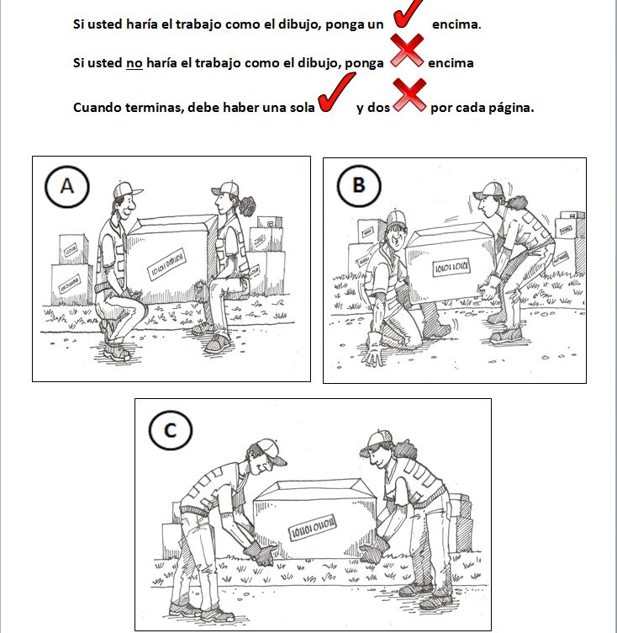

Ejemplo de Evaluacion

Slide 5
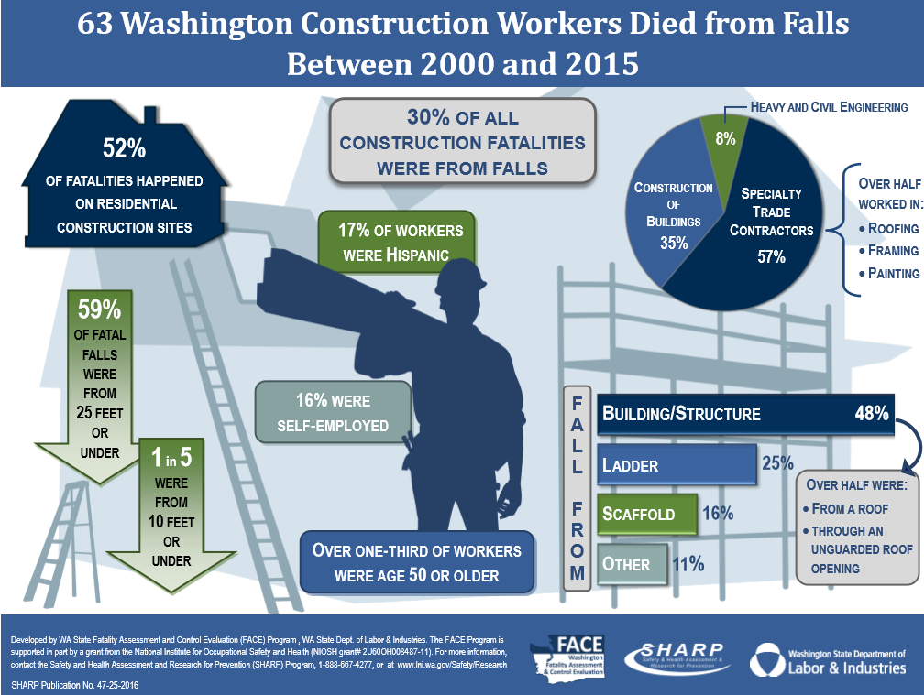
Datos

Slide 6
Video
Un video de una cuenta verdadera de un accidente

Slide 7
Identificando Peligros

Slide 8
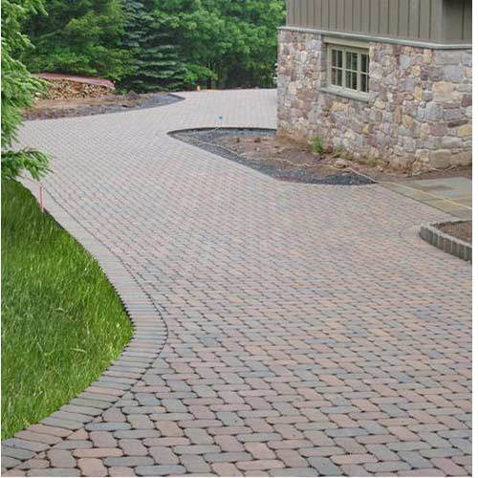
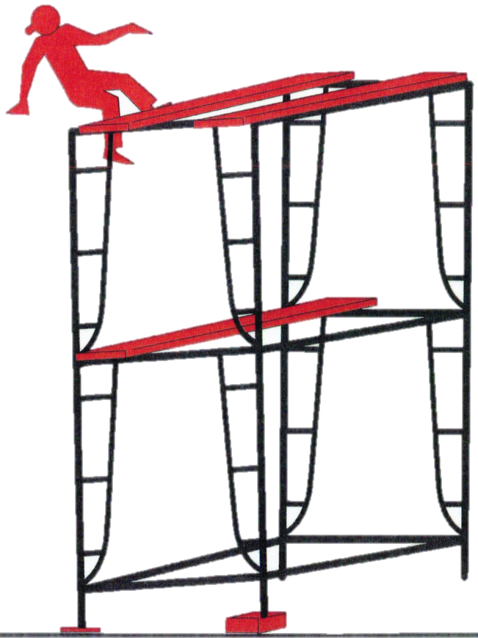
Andamio Inseguro

Slide 9
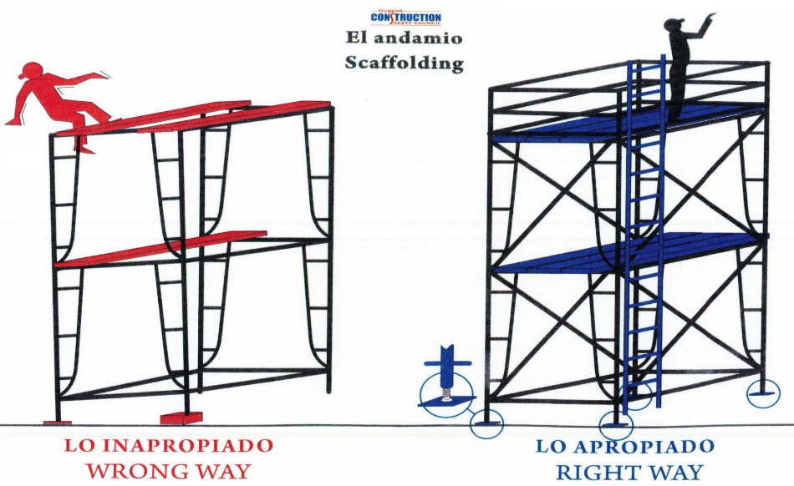
Andamio
No proteccion contra caidas
Faltan tablas
No escalera
Faltan cruzes de refuerzos
Andamio desiquilibrado
Los andamios se deben de inspeccionar al empiezo de cada dia.

Slide 10
Arnes
A que altura se debe usar arnes cuando se trabaja en un techo?
6 ft de Alturas

Slide 11
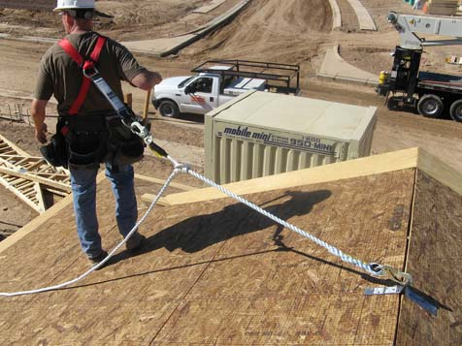
Arnes

Slide 12
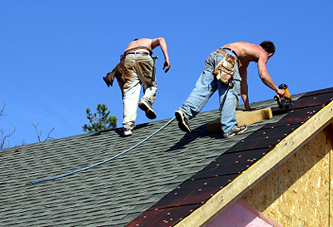
Arnes

Slide 13
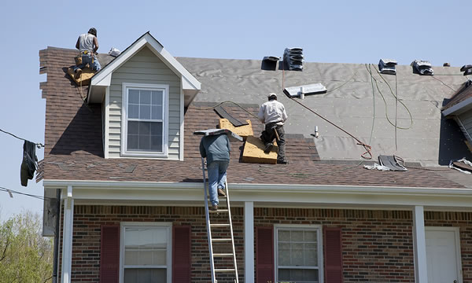
Arnes

Slide 14
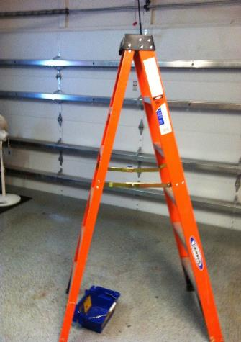
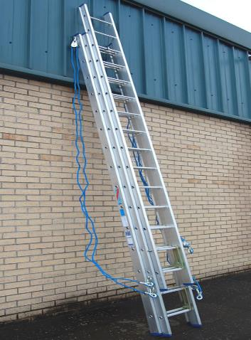
15
Ladders
Notes:
Los 3 tipos mas comunes de escaleras, step ladder, extension ladder & multi-use ladder

Slide 15
16
Video de una caida de la ultima escalon--simulacro
Notes:
Los 3 tipos mas comunes de escaleras, step ladder, extension ladder & multi-use ladder

Slide 16
17
Video de una caida de la ultima escalon--Real

Slide 17
18
Video de una caida de una escalera recta

Slide 18
19
Video de una caida de una escalera de extension

Slide 19
20
Cierre
Tenemos derecho a:
1- Derecho a recibir equipo de proteccion de manera gratuita.
2- Derecho a informacion sobre el lugar de trabajo.
3- Realizar una denuncia con OSHA sin miedo a venganza o discriminación.
4- Que nos paguen lo justo.

Slide 20
21
Cierre
Tenemos la responsabilidad de:
1. Respetar todas las normas de seguridad
2. Checar las herramientas y equipo antes de empezar el trabajo
3. En el trabajo hay que trabajar
4. No usar drogas o alcohol, estas no nos permiten hacer un trabajo seguro & ponemos a los compañeros en riesgo

Slide 21
22
Cierre
Departamento de Trabajo de EE.UU (OSHA)
Telefono 800-321-6742
Pagina de Web de OSHA (en Español)

Slide 22
23
Cierre
Las muertes por caidas se pueden evitar
Inspeccionar las herraminetas y equipo de trabajo antes de cada uso
Siempre usar arnes cuando se trabaje en alturas de mas de 6 pies
Las escaleras son la herramienta mas usada pero tambien son las mas peligrosas.
Al igual que tenemos derechos, tambien tenemos obligaciones.

Slide 23
24
Gracias por su atencion!!

